Slide 1
Tema Semiloka: PENYEBARLUASAN SEMANGAT MISIONER DALAM KARYA PASTORAL GEREJA INDONESIA
Dalam semiloka ini para dosen misiologi diminta untuk memberikan input dengan menjawab 4 pertanyaan yg sudah disediakan panitia:
Tunjukkan indikator kuantitatif dan kualitatif yang mengungkapkan dimensi misioner dari Gereja Katolik Regio Anda (Nusra: NTT dan Denpasar – 8 dioses)
Faktor penghambat dan pendukung peningkatan kesadaran akan keberadaan umat beriman sebagai misionaris dan penyebarluasan semangat misioner dalam pastoral Gereja?
Solusi-solusi yang diperlukan untuk meningkatkan kesadaran misioner dari seluruh umat beriman Katolik.
Peranan yang khas yang dapat disumbangkan oleh dosen misiologi dalam rangka meningkatkan kesadaran misioner seluruh umat beriman dalam karya pastoral Gereja.

Slide 2
Seminar Komisi Karya Misioner Konferensi Wali Gereja Indonesia
TEMA:
MENYEBARLUASKAN KESADARAN DAN SEMANGAT MISIONER DALAM GEREJA
UNTUK MENGINJILI DUNIA
Kuta-Bali 19 sd 21 April 2017
Oleh Dr Alexander Jebadu
Dosen STFK Ledalero, Maumere, Flores

Slide 3
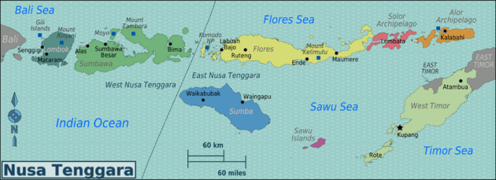
Pertanyaan I: Apa indikator kuantitatif dan kualitatif yang mengungkapkan dimensi misioner dari Gereja Katolik Regio Nusra: NTT dan Denpasar – 8 dioses)?
Saya sendiri ragu apakah saya mengerti pertanyaan ini secara baik!
Saya diminta utk mengamati dan melihat indikator-indikator semangat misioner umat Katolik utk sebuah wilayah yg cukup luas dan terdiri dari 8 keuskupan - mulai dari Bali hingga NTT!

Slide 4
Pertanyaan I: Apa indikator kuantitatif dan kualitatif yang mengungkapkan dimensi misioner dari Gereja Katolik Regio Nusra?
Menurut saya ada banyak hal yang telah dilakukan Gereja senusra/umat Katolik Nusra sebagai perwujudan kodrat misioner Gereja: bahwa semua orang Kristen adalah misionaris!
Hal ini sebenarnya bisa dibaca dalam TEMA-TEMA SINODE dari setiap keuskupan!
Tapi sayang: karena keterbatasan waktu saya tidak bisa tunjukkan hal ini.
Soal lain, 95% waktu saya hanya berada di STFK Ledalero: lebih banyak kontak dengan buku dan mahasiswa – bergumul dengan tema-tema pokok tentang misi Gereja sejagat ketimbang tema-tema tentang Gereja Nusra.
Belum lagi setiap keuskupan atau setiap pulau pasti memiliki masalahnya tersendiri yang kemudian menjadi konteks di mana Gereja berkarya yang pada gilirannya akan melahirkan tanggapan pastoral misioner dalam bentuk yang berbeda-beda pula!

Slide 5
Pertanyaan I: Apa indikator kuantitatif dan kualitatif yang mengungkapkan dimensi misioner dari Gereja Katolik Regio Nusra?
Dioses Denpasar: di tengah mayoritas Hindu & Islam = Dialoge AntaragamSangat relevan
Sumba & Timor: 50-50 antara Katolik & Protestan = Dialog Ekumenis lebih relevan!
Flores 85% Katolik = hal lain yang lebih relevan
.

Slide 6
Kembali ke Pertanyaan I: Apa indikator kuantitatif dan kualitatif yang mengungkapkan dimensi misioner dari Gereja Katolik Regio Nusra?
MASALAH LINGKUNGAN HIDUP yang dipicu oleh industri ekstraktif atau industri pertambangan yang bermasalah.
Pokok masalah: sejak bergulirnya otonomi daerah thn 1999 para petani miskin di desa-desa di NTT dan seluruh Indonesia diserbu oleh perusahaan pertambangan asing yg berselingkuh dgn pemda Indonesia yang korup.
Perusahahaan2 asing ini menggali mineral yang umumnya berada di bawah lahan-lahan pertanian masyarakat dan di hutan lindung.
Mereka masuk tanpa isin, tanpa sepengetahuan masyarakat, penuh dgn kebohongan, langgar UU, langgar Hak Ekosob warga masyarakat, tanpa AMDAL yang memadai atau tanpa AMDAL sama sekali.
Reaksi kenabian: Gereja bangkit bersama warga petani miskin di pedesaan utk membela hak-hak mereka atas tanah dan hutang lindung.
Misi ini Dipioner: JPIC keuskupan, JPIC SVD, JPIC SSPS, JPIC OFM Indonesia dan dalam kerjasama dengan sejumlah LSM dan ormas.

Slide 7
Kerjasama keuskupan dan Antarkongregasi religius dan LSM:
Dalam misi pembebasan ini:
1. JPIC keuskupan se-Flores dan JPIC SVDs, SSpS dan
OFM membangun jejaring kerjasama yang baik.
2. Keuskupan dan tiga kongregasi ini mendapat
dukungan dari dan kerjasama dengan LSM-LSM
antara lain:
a) WALHI ( Wahana Lingkungan Hidup Indonesia)
b) JATAM (Jaringan Advokasi Tambang)
c) Institute for ECOSOC (Economic, Social and
Cultural) Rights dari Jakarta

Slide 8
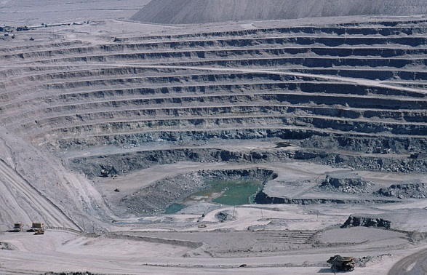
Berkat advokasi Gereja dan pelbagai elemen masyarakt, para petani desa ARE ABLE to SAY NO to EXTRACTIVE INDUSTRY!
YES to agriculture!

Slide 9
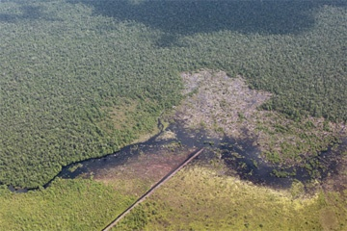
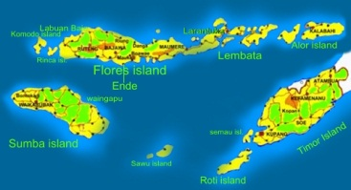
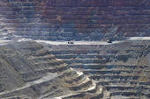
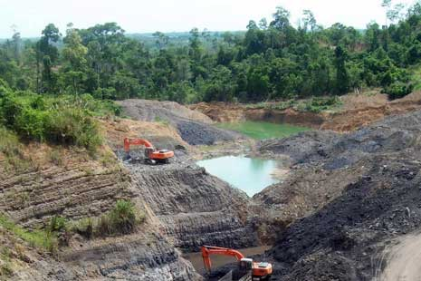
.
.
.

Slide 10
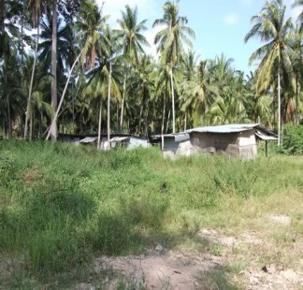
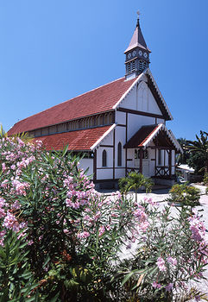
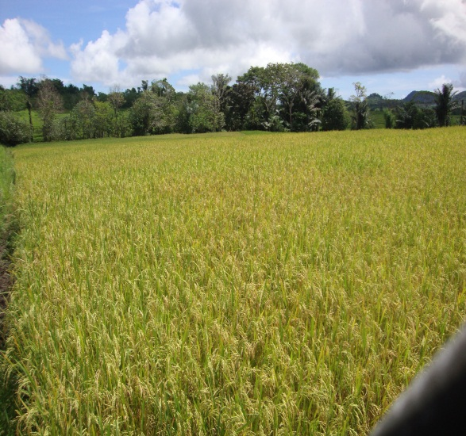
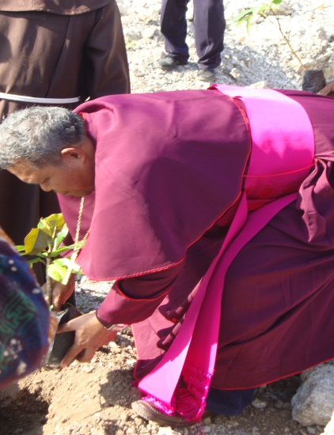
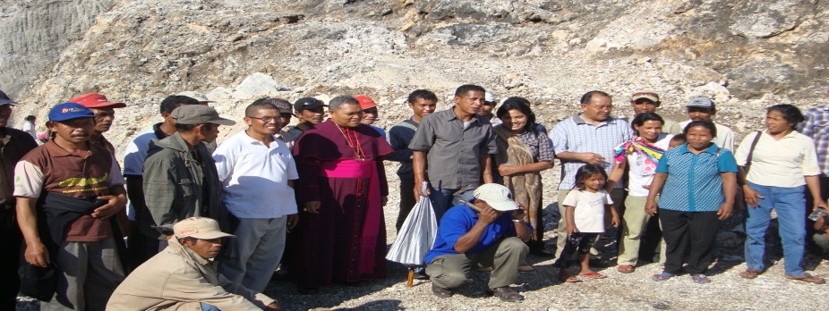
.
.
USKUP DIOCESE RUTENG pimpin umatnya tanam pohon untuk hutankan kembali sebuah lokasi pertambangan yang ditinggalkan begitu saja oleh sebuah perusahaan dari Tiongkok pada Juli 2010 setelah terbukti bisnis mereka melanggar UU RI!
.

Slide 11
Aksi-aksi misioner utama yg telah dilakukan:
PENDIDIKAN DAN ANIMASI PUBLIK melalui : a) katekese tentang ekologi dan pertambangan bagi warga petani desa (by SVDs, SSpS and frater2 SVD dan diosesan selama liburan Juni-Juli, b) seminar tentang ekologi di berbagai tempat di Keuskupan Ruteng, di Labuan Bajo, di Ende, di STFK Ledalero, di STKIP Ruteng dll.
PUBLIKASI: Leaflets, booklets, VCD, 1 buku, tulisan openi di surat khabar Flores Pos dan Kupang, tulis petisi menentang kebijakan pemerintah daerah di bidang ini hingga ke PBB.
DMONSTRASI PUBLIK di kota-kota utama di Flores oleh para petani desa, OMK, mahasiswa, siswa SMA dan LSM dan ormas-ormas lintas agama (Islam, Hindu, Budha dan Protestan)!

Slide 12
.
Hasilnya?
Pertama, industri pertambangan berhasil direm.
Kedua, warga masyarakat sadar bahwa investor asing bukan penyelamat utk bebas mereka dari kemiskinan tapi sebaliknya perusak, perampas dan perampok!
Ketiga, setiap tahun dimusim hujan, ada gerakan tanam pohon dari anak muda dan umat lintas agama, OMK, siswa SMA/SMP, mahasiswa, ormas dan umat paroki secara berkelompok di sekitar mataair, di lahan-lahan kritis dan di tepi pantai (pohon bakau)!
Keempat, hampir semua Surat Gembala Paskah Para Uskup seflores tahun 2017 ini berisi himbauan tentang pertobatan ekologis!

Slide 13
.
2. MASALAH PERDAGANGAN MANUSIA (Human Trafficking)
Fakta:
NTT termasuk propinsi yang mempunyai korban kasus human trafficking paling tinggi di Indonesia.
Hampir tidak ada minggu bagi koran daerah Pos Kupang dan Flores Pos tanpa berita tentang kasus korban human trafficking.
Tanggapan pastoral misioner Gereja:
TRUK-F Maumere membuka shelter bagi korban trafficking dan mengadvokasi hak-hak mereka.
Caritas Keuskupan Maumere bekerjasama dengan TRUKF dalam menolong korban trafficking dan mencegah warga masyarakat supaya menjadi korban human trafficking dengan membuka kursus-kursus sederhana di setiap paroki tentang seluk-belum menjadi TKI.
Tanggapan pada level akademis:
Tahun 2015/2016 LPPM STFK Ledalero bekerja sama dengan pemda Kabupaten Sikka untuk membuat penelitian masalah human trafficking di tujuh desa di tujuh kecamatan di Kab. Sikka.
Hasilnya: LPPM STFK Ledalero menyusun NASKAH AKADEMIK sebagai dasar penyusunan Perda tentang PENCEGAHAN DAN PENANGANAN KORBAN PERDAGANGAN ORANG No. 7/2016 di Sikka
Edukasi Publik:
STFK Ledalero selenggarakan seminar nasional ttng masalah human trafficking tahun 2017 ini.
Penerbit Ledalero akan menerbitkan buku dengan judul MANUSIA BUKAN KAMBING:
BONGKAR DAN BERANTAS KEJAHATAN PERDAGANGAN MANUSIA !

Slide 14
.
3. MASALAH KORBAN PENYEBARAN HIV/AIDS
Fakta:
NTT termasuk propinsi yang mempunyai jumlah korban HIV/AIDs di Indonesia stelah Propinsi Papua.
Tanggapan pastoral misioner Gereja:
Provinsi SVD membuka shelte pendampingan pastoral untuk para ODHA di Maumere.
Masalah HIV/AIDS menjadi salah satu bahan katekese para frater Seminari Tinggi Ledalero setiap kali mereka live-in atau mengadakan kunjungan pastoral ke paroki-paroki se-NTT.
Tanggapan pada level akademis:
STFK Ledalero selenggarakan seminar nasional tentang masalah HIV/AIDS thn 2017
MASALAH KDRT
DIALOG KERJASAMA LINTAS AGAMA
ETC….

Slide 15
Pertanyaan II: Apa faktor-faktor yang menghambat dan mendukung peningkatan kesadaran akan keberadaan anggota Gereja sebagai misionaris dan penyebarluasan semangat misioner dari Gereja Katolik Regio Nusra?
BELUM ADA ANIMASI CUKUP MEMADAI TENTANG HAL INI
Menurut saya, paling kurang untuk Gereja Katolik Regio Nusra, kita tidak bisa lompat berbicara tentang faktor-faktor penduduk dan faktor-faktor penghambat soal peningkatan kesadaran misioner umat: bahwa mereka semua adalah misionaries.
Masalah utama – menurut saya –: hingga saat ini belum ada animasi yang cukup memadai tentang konsep Gereja dari kodratnya misioner bagi umat Katolik.
Alasannya, antara lain: Uskup dan para agen pastoral yang membantunya (pastor, bruder, suster, katekis) masih lebih banyak memusatkan perhatian:
pada misi ad intra (pastoral Sakrament dan pastoral pembinaan iman seperti tema soal moral perkawinan, pendampingan kaum remaja, orang muda, masalah ekonomi keluarga, pendidikan dalam keluarga, masalah sekolah katolik etc)
daripada misi ad extra (misi perintis: kesaksian iman kepada orang lain yang belum mengenal Yesus/org beragama lain, reevangelisasi kepada sesama Katolik yang sudah tidak ke Gereja lagi karena masalah tertentu, dialog ekumenis, jadi relawan untuk bantu orang miskin atau tertimpa bencana apa saja).

Slide 16
Pertanyaan II: Apa faktor-faktor yang menghambat dan mendukung peningkatan kesadaran akan keberadaan anggota Gereja sebagai misionaris dan penyebarluasan semangat misioner dari Gereja Katolik Regio Nusra?
Apa yang saya buat selama ini adalah melalui mata kuliah MISIOLOGI DASAR, tema ini digarisbawi secara berulang-ulang untuk menjadi pengetahuan dasar dan penyadaran 1000-an calon agen pastoral yang studi di STFK Ledalero (SVD, 15 kongregasi religius yang lain dan projo). Yaitu bahwa:
Pelayananan pastoral misi ad intra dan ada extra bukan monopoli panggilan agen pastoral tertahbis atau orang-orang yg berkaul tapi tugas panggilan seluruh umat beriman
Karena itu seluruh umat mesti dilibatkan dlm karya pelayanan misi Gereja ad intra dan ad extra.
Menurut pengamatan saya, sedangkan bagi para mahasiswa frater calon imam, ide “semua umat beriman adalah misionaris” masih merupakan sebuah PENGETAHUAN DASAR!

Slide 17
Pertanyaan II: Apa faktor-faktor yang menghambat dan mendukung peningkatan kesadaran akan keberadaan anggota Gereja sebagai misionaris dan penyebarluasan semangat misioner dari Gereja Katolik Regio Nusra?
MASALAH LAIN:
Kalaupun bisa kita bisa menganimasi umat beriman regio Nusra bahwa mereka semua adalah misionaris, maka hal itu mengandaikan:
Ada formasi –paling kurang informal – yang mempersiapkan mereka untuk misi ad extra!
Ekonomi umat sudah kuat dan mapan. Fakta menunjukkan bahwa mayoritas umat Katolik Nusra tergolong para petani yang masih dibelenggu kemiskinan dan keterbelangan.
Menurut observasi saya, umat beriman yang cukup aktif mewujudkan panggilan kodratinya sebagai misionaris adalah kelompok-kelompok karimatik dari Jakarta dan Surabaya seperti yang dipimpin Ibu Ester Kandou.
Menurut saya, kelompok ini umumnya aktif dalam misi pelayanan Gereja
karena berangkat dari KELEBIHAN yang mereka miliki (waktu dan materi).

Slide 18
Pertanyaan III: Solusi apa yang diperlukan untuk meningkatkan kesadaran misioner anggota Gereja?
MENURUT SAYA, kita tidak bisa menawarkan SOLUSI (untuk tingkatkan semangat misioner anggota Gereja) sebelum mengetahui akar persoalan.
PERSOALAN POKOK terletak di sini:
Animasi tentang hal ini belum cukup (sudah disebut belumnya).
Realitas misi pelayanan Gereja ad intra dan ad extra juga sangat luas dan kompleks.

Slide 19
MISI sebagai HAKIKAT GEREJA (inti/identitas terdalam dari Gereja: AG2, 1965)
Semua orang beriman adalah misionaris
Itu berarti: misi bukan tugas sekelompok orang tertentu: Suster etc
.
Konsekuensinya =
Tapi hingga sekarang, kita masih BINGUNG soal BAGIAMANA (HOW) mengimplementasikan
IDEALISME ini
UNTUK
Memberikan kesaksian ttg Kerajaan Allah kepada segala bangsa dgn Injil sebagai konstitusinya
Melainkan
TUGAS SEMUA UMAT BERIMAN TANPA KECUALI!

Slide 20
.
Salah satu sebab Kebingunan itu adalah Kompleksitas Tujuan dan Bidang Karya Misi (EN 1975)
MENURUT Amanat Apostolik EN No 18 : Tujuan karya evangelisasi adalah untuk pembaharuan seluruh hidup umat manusia (renewal of humanity).

Slide 21
.
Aspek-aspek hidup manusia yang harus ditransformasi oleh kekuatan Injil adalah antara lain:
sistem tata nilai (value system),
bentuk-bentuk kepercayaan (beliefs and customs),
cara berpikir (falsafah hidup, way of thinking), sumber-sumber pengetahuan (source of inspirations)
dan cara-cara hidup (way of life) yang bertentangan dengan Sabda Yesus dan rencana keselamatan Allah (EN 19).

Slide 22
.Front-Front Baru Misi Gereja menurut RM (1990):
Dalam abad modern ini telah terjadi banyak perubahan sosial-budaya dan politik yang berpengaruh langsung terhadap hidup manusia dan karena itu perlu mendapat perhatian dari karya misi Gereja seperti:
Masalah Urbanisasi
Kemiskinan di kehidupan urban
Sekularisme
Kaum muda
Masalah migrasi bangsa-bangsa
Ketakadilan struktural
Inkulturasi
Dialogue Antaragama
Dialoge Ekumenis
k) Dll

Slide 23
.Masalahnya sekarang:
.
Bagaimana kita bisa
MENYADARKAN & MELIBATKAN
seluruh umat beriman
dalam pelayanan misioner
yang sedemikian kompleks & luas?

Slide 24
MESTI MULAI DARI HAL SEDERHANA DAN KONKRET:
Di Bidang Ilmu Teologi
TEOLOGI KONTEKSTUAL
SEHARUSNYA
Di Bidang Pastoral misi
Ad Intra
SEHARUSNYA
DI Bidang Misi
Ad Extra
PASTORAL KONTEKSTUAL
MISI KONTEKSTUAL

Slide 25
Kita butuh bantuan ANSOS dari Ilmu Sosial untuk:
Indentifikasi akar masalah pastoral/misi di setiap regio Gereja atau keuskupan!
Analisis akar masalah pastoral/misi.
Misalnya dengan menggunakan metod 3 M = Melihat, Menilai dan Memutuskan!
Susun rencana strategis (RENSTRA) pastoral/misi yang relevan dan mendesak:
Susun program
Di mana
Kapan
Siapa buat apa dan bagaimana!
Evaluasi
Tim monitoring

Slide 26
CONTOH: Kapitel SVD Ende 2015
Sebelum kapital provinsi, komunitas / rektorat menginventarisasi daftar masalah pastoral/misi ad intra dan ad extra yang urgen untuk ditangani SVD tiga tahun ke depan (2016-2018), misalnya: narkoba, kemiskinan, TKI, KDRT, penggangguran, masalah alkohol, belis, korupsi etc etc!
Secara demokratis, kapitel memutuskan sbb:
Ad intra:
KEPEMIMPINAN/MANAJEMEN dalam karya!
Ad Extra:
Human Trafficking
HIV/AIDS
Tentang bidang ini:
Apa akar masalah, susun renstra kerja misi, siapa buat apa dan di mana.
2) Bentuk: katekese umat di paroki, live-in, seminar, terbit buku, tulis di koran etc.
3:) Evaluasi November dan Desember
Ini menjadi fokus misi utama kami SVD Provinsi Ende selama tahun 2016-2018 mulai dari Postulan sd yang sudah berkaul kekal!

Slide 27
Pertanyaan IV: Apa peranan yang khas yang bisa disumbangkan oleh para dosen misiologi!
Mereka hanya bisa membantu menyumbangkan ide-ide dasar tentang hakekat karya misi!
Mereka mempioner studi penelitian tentang misi kontekstual dan pendalaman iman seperti inkulturasi!
Untuk itu dibutuhkan media khusus u n t u k mempublikasikannya kepada warga Gereja:
MAJALAH/JURNAL PASTORAL MISIONER!
Gereja kita di Indonesia belum memilikinya. Thank you!

